Slide 1

概 率 论 与 数 理 统 计 · 课 程 论 文
正态分布在现实数据分析中的应用
——基于中国成年人身高数据的案例分析
成 员
赵浩（U202541916）
张璐玺（U202541915）
汇报人：
张璐玺

Slide 2
研究动机
为什么是身高？
01
02
03
连续型变量
接近钟形
参数简洁
身高是连续型人体测量变量，
可测量、可比较、可重复。
控制年龄与性别后，身高常呈
近似钟形，适合正态近似。
只需 μ 与 σ 两个参数，
即可刻画中心与离散。
核心问题 现实中的身高数据，到底可以在多大程度上用正态分布近似描述？
概率论与数理统计 · 课程汇报
02 / 10

Slide 3
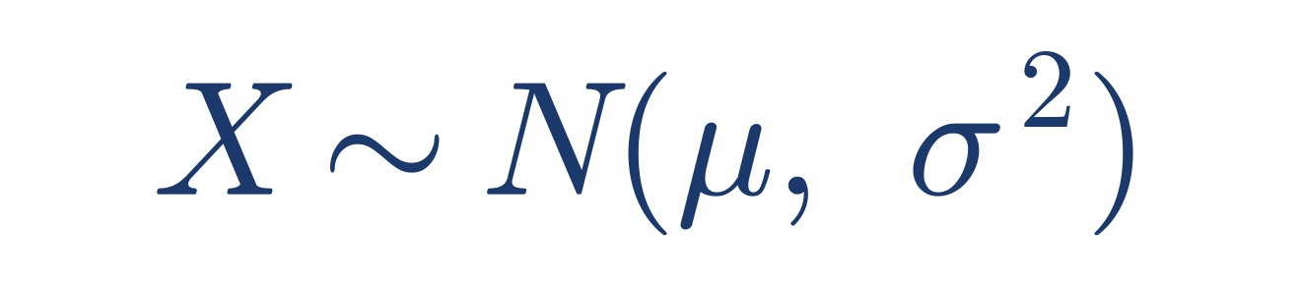



理论基础
正态分布的基本理论
3σ 原则
理论覆盖率
μ±1σ
68.27%
μ±2σ
95.45%
μ±3σ
99.73%
概率论与数理统计 · 课程汇报
03 / 10

Slide 4
数据来源
数据来源与研究总体
数据库
调查轮次
年龄范围
有效样本
2011 CHNS
2011 年
20～24 岁
473 人
研究总体
有效样本构成
2011 年 CHNS 调查中年龄为 20～24 岁的成年人，
按性别分别进行分析。
男性 220
女性 253
注意：CHNS 为抽样样本，结论不能等同于“中国所有成年人”的总体规律。
概率论与数理统计 · 课程汇报
04 / 10

Slide 5
样本构造
样本形成与描述统计
518
→
−45
→
473
→
220 / 253
原始记录
身高缺失
有效样本
男 / 女
（无任何记录因超出 100～220 cm 筛选范围被删除）
男性 n = 220
女性 n = 253
171.56 ± 6.82 cm
159.59 ± 6.08 cm
均值 171.5614 cm 标准差 6.8218 cm
均值 159.5917 cm 标准差 6.0802 cm
偏度 0.0107 超额峰度 −0.0150
偏度 −0.3614 超额峰度 0.5907
概率论与数理统计 · 课程汇报
05 / 10

Slide 6
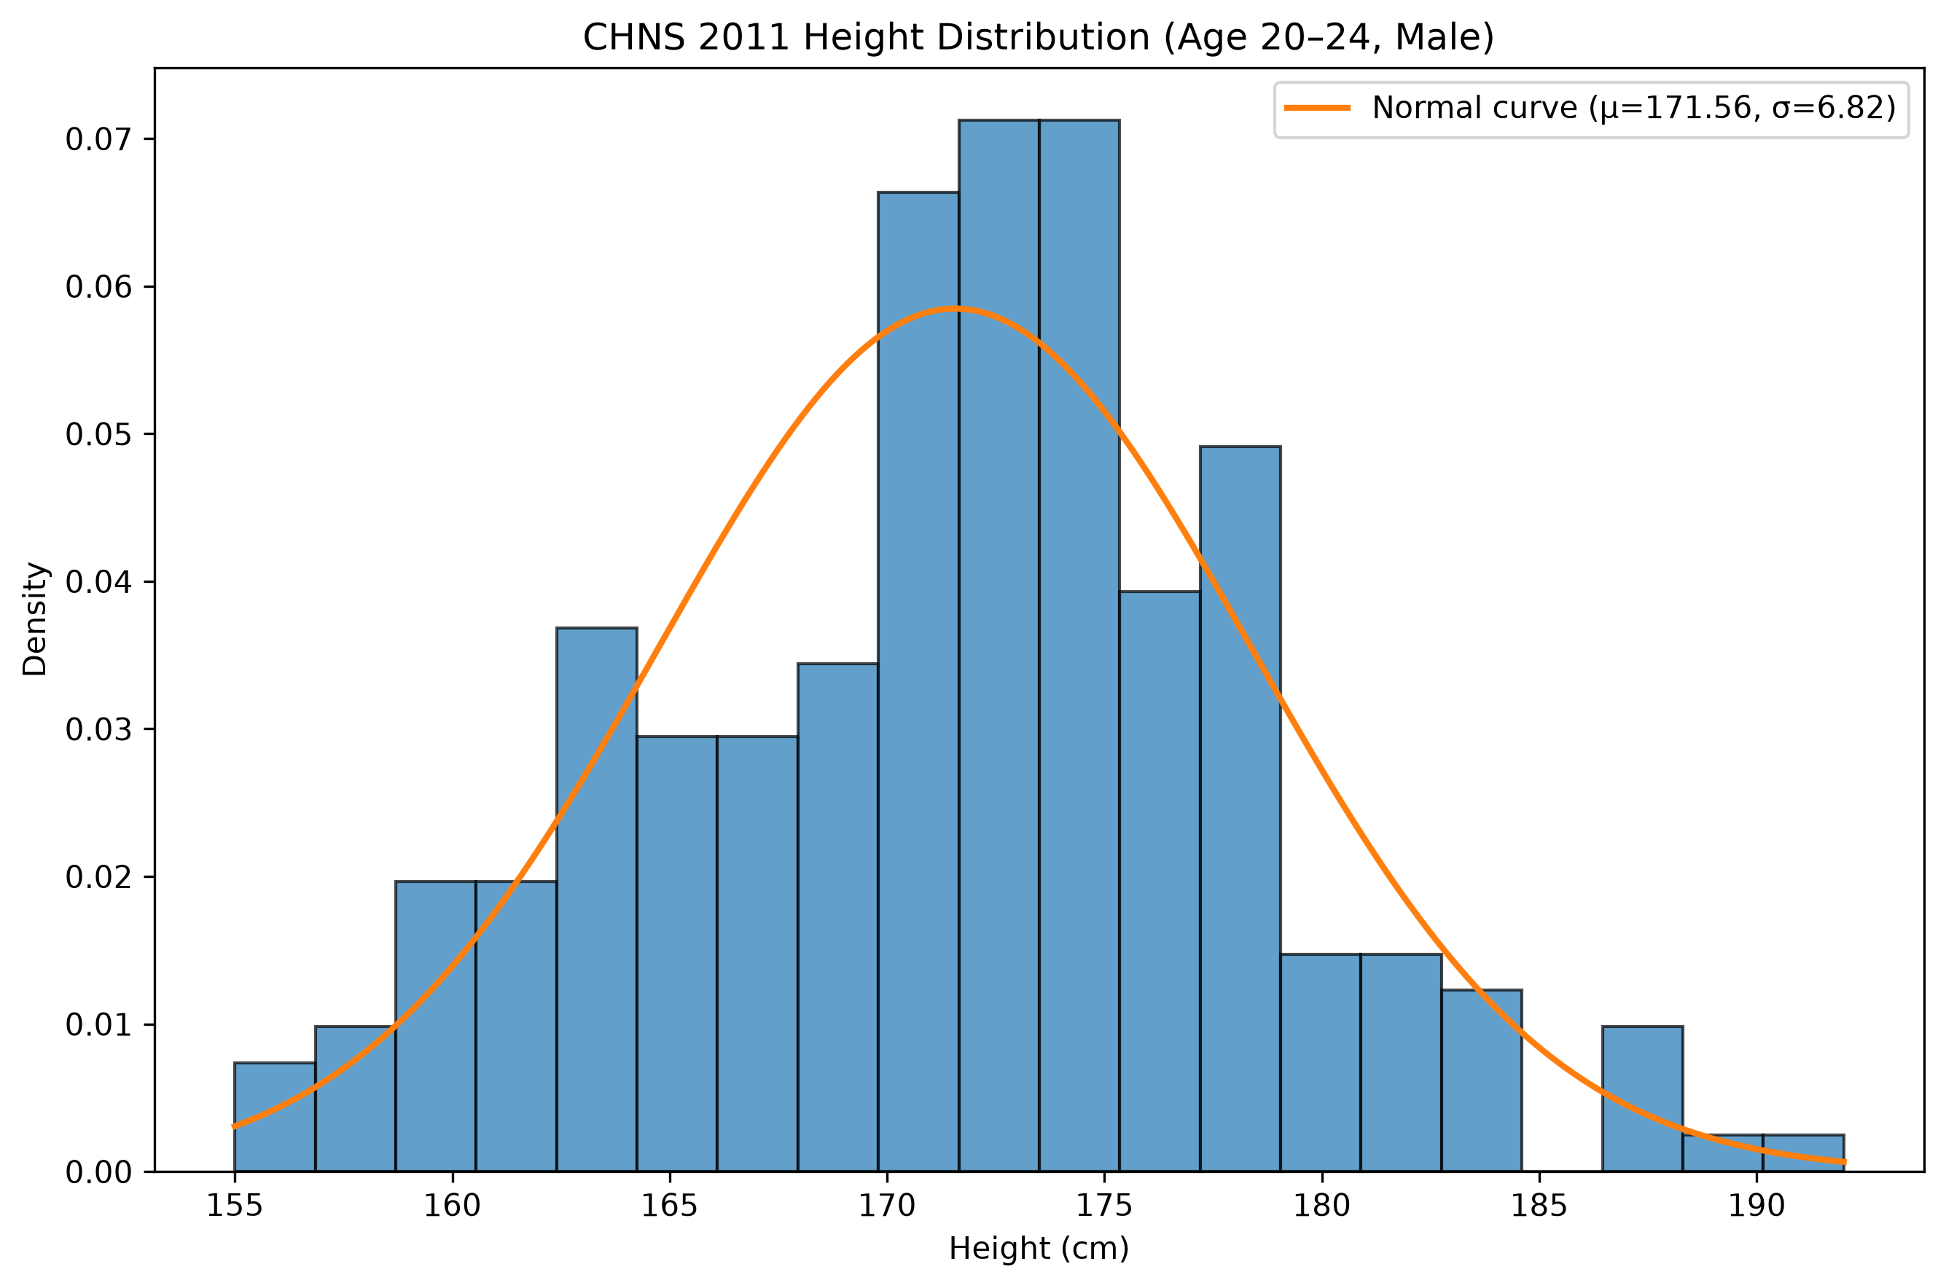
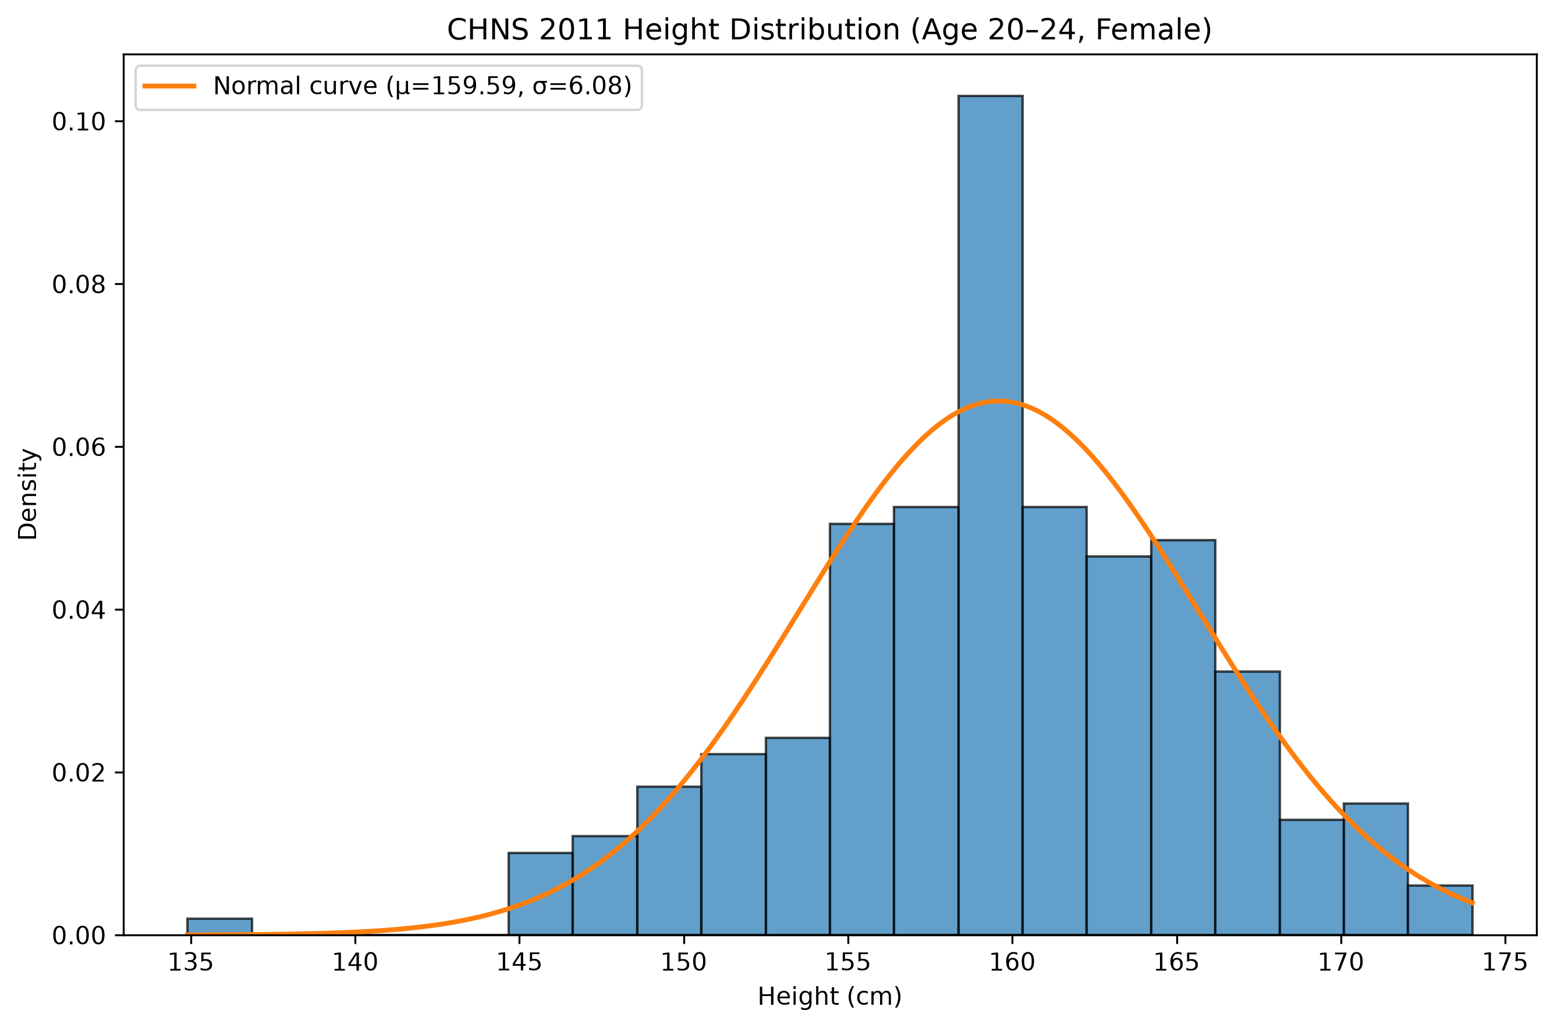
分布形态
直方图：实际分布长什么样
图 5-1 男性
图 5-2 女性
男性更接近正态；女性存在轻度偏离，但整体仍呈单峰钟形。
概率论与数理统计 · 课程汇报
06 / 10

Slide 7
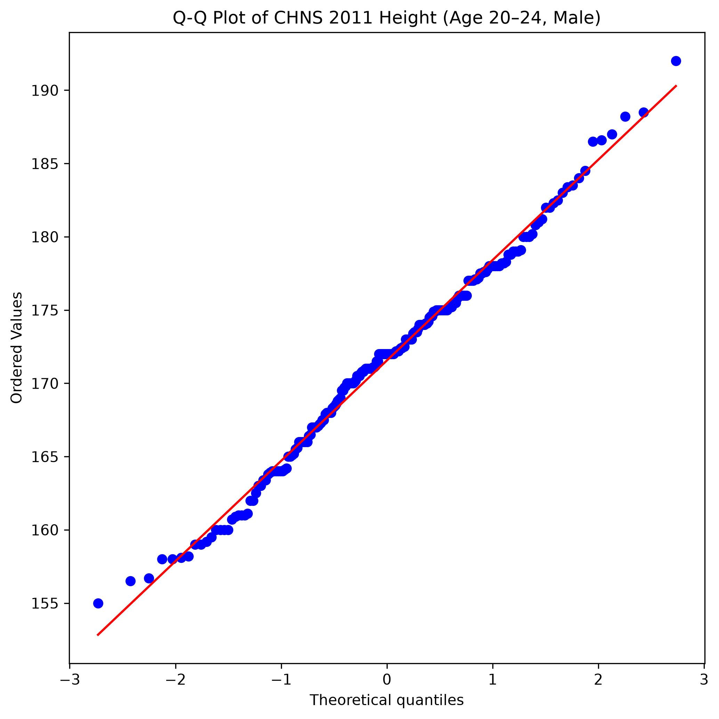
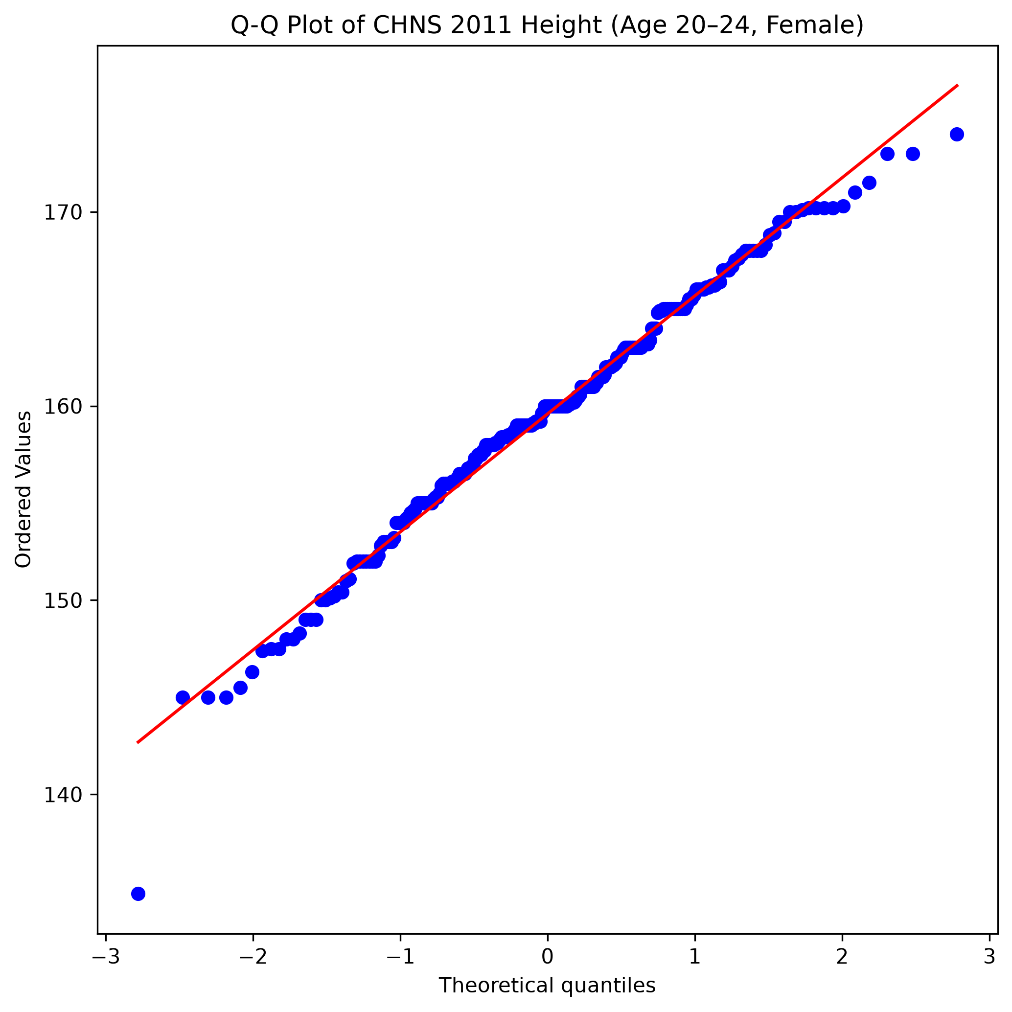
正态性检验
Q-Q 图与 Shapiro-Wilk 检验
图 5-3 男性 n = 220 · 不能拒绝正态性原假设
图 5-4 女性 n = 253 · 拒绝正态性原假设
W = 0.992062 P = 0.2799
W = 0.987611 P = 0.0281
P > 0.05 不等于证明正态；P < 0.05 也不等于模型完全失效。
概率论与数理统计 · 课程汇报
07 / 10

Slide 8
经验覆盖率
3σ 原则：理论与现实有多接近
区间
理论值
男性实际
女性实际
μ±1σ
68.27%
70.00%
68.77%
μ±2σ
95.45%
95.91%
96.05%
μ±3σ
99.73%
100.00%
99.60%
女性虽在检验中被拒绝原假设，其覆盖特征仍与理论值接近；正态模型在此仍是相当好的近似。
概率论与数理统计 · 课程汇报
08 / 10

Slide 9
讨论
价值与局限
价值
局限
用 μ、σ 两个参数概括分布的中心与离散
抽样样本不等于全国总体，外推须谨慎
标准化 Z 分数判断个体在总体中的相对位置
年龄与性别划分对结论影响很大
为人体工程学与产品尺寸设计提供依据
不同群体混合会形成混合分布
为区间估计与假设检验提供基础
Shapiro-Wilk 敏感，但不能单独判定模型意义
概率论与数理统计 · 课程汇报
09 / 10

Slide 10
结论
结论
结论一
限定研究总体后，身高数据具有接近正态分布的现实基础。
结论二
男性与正态模型吻合程度较高，女性存在轻度统计偏离。
结论三
两组 3σ 覆盖率均与理论值较为接近。
结论四
正态分布是现实数据的近似模型，而非绝对描述。
正态分布不是现实本身，而是理解现实数据的一种模型。
概率论与数理统计 · 课程汇报 · 参考文献 [1]–[13]
10 / 10

